Slide 1
PROGETTO TIW(Con JS) 2023-24: Gestione di immagini
Web technologies

Slide 2
Data requirements analysis
Un’applicazione web consente la gestione di una galleria d’immagini. L’applicazione supporta registrazione e login mediante una pagina pubblica con opportune form. La registrazione controlla la validità sintattica dell’indirizzo di email e l’uguaglianza tra i campi “password” e “ripeti password”. La registrazione controlla l’unicità dello username. Ogni immagine è memorizzata come fle nel fle system del server su cui l’applicazione è rilasciata. Inoltre nella base di dati sono memorizzati i seguenti attributi: un titolo, una data di creazione, un testo descrittivo e il percorso del fle dell’immagine nel fle system del server. Le immagini sono associate all’utente che le carica. L’utente può creare album dalla HOME PAGE e associare a questi le proprie immagini. Un album ha un titolo, il creatore e la data di creazione. La stessa immagine può appartenere a più di un album. Le immagini sono associate a uno o più commenti inseriti dagli utenti (dal proprietario o da altri utenti). Un commento ha un testo e il nome dell’utente che lo ha creato. Quando l’utente accede all’HOME PAGE, questa presenta l’elenco degli album che ha creato e l’elenco degli album creati da altri utenti. Entrambi gli elenchi sono ordinati per data di creazione decrescente. Quando l’utente clicca su un album che appare negli elenchi della HOME PAGE, appare la pagina ALBUM PAGE che contiene inizialmente una tabella di una riga e cinque colonne. Ogni cella contiene una miniatura (thumbnail) e il titolo dell’immagine. Se il numero di immagini non è un multiplo di 5 la tabella deve avere sempre 5 celle, lasciando quelle più a destra vuote. Le miniature sono ordinate da sinistra a destra per data decrescente. Se l’album contiene più di cinque immagini, sono disponibili comandi per vedere il precedente e successivo insieme di cinque immagini. Se la pagina ALBUM PAGE mostra il primo blocco d’immagini e ne esistono altre successive nell’ordinamento, compare a destra della riga il bottone SUCCESSIVE, che permette di vedere le successive cinque immagini. Se la pagina ALBUM PAGE mostra l’ultimo blocco d’immagini e ne esistono altre precedenti nell’ordinamento, compare a sinistra della riga il bottone PRECEDENTI, che permette di vedere le cinque immagini precedenti. Se la pagina ALBUM PAGE mostra un blocco d’immagini e ne esistono altre precedenti e successive nell’ordinamento, compare a destra della riga il bottone SUCCESSIVE, che permette di vedere le successive cinque immagini, e a sinistra il bottone PRECEDENTI, che permette di vedere le cinque immagini precedenti. Quando l’utente seleziona una miniatura, una pagina IMAGE PAGE mostra tutti i dati dell’immagine scelta, tra cui la stessa immagine a grandezza naturale e i commenti eventualmente presenti. La pagina mostra anche una form per aggiungere un commento e un bottone per cancellare l’immagine e tutti i commenti ad essa associati. Il bottone di cancellazione appare solo se l’immagine appartiene all’utente. L’invio del commento con un bottone INVIA ripresenta la pagina IMAGE PAGE, con tutti i dati aggiornati della stessa immagine. La pagina IMAGE PAGE contiene collegamenti per tornare all’HOME PAGE e alla pagina ALBUM PAGE. La pagina ALBUM PAGE contiene un collegamento per tornare all’HOME PAGE. L’applicazione consente il logout dell’utente.
Entities, attributes, relationships

Slide 3
Database design
title
Creation_Date
Contains
Associates
Album
0:N
1:1
IMAGE_ID
Title
Creation_Date
Description
File_Path
1:N
Create album
Image
0:N
1:1
0:N
Comment
0:N
Text
User
0:N
1:1
Pubblication_Date
0:N
Publish
USER_ID
Username
Password
Reg_Date
Create comments

Slide 4
Application requirements analysis (HTML version)
Un’applicazione web consente la gestione di una galleria d’immagini. L’applicazione supporta registrazione e login mediante una pagina pubblica con opportune form. La registrazione controlla la validità sintattica dell’indirizzo di email e l’uguaglianza tra i campi “password” e “ripeti password”. La registrazione controlla l’unicità dello username. Ogni immagine è memorizzata come file nel file system del server su cui l’applicazione è rilasciata. Inoltre nella base di dati sono memorizzati i seguenti attributi: un titolo, una data di creazione, un testo descrittivo e il percorso del file dell’immagine nel fle system del server. Le immagini sono associate all’utente che le carica. L’utente può creare album dalla HOME PAGE e associare a questi le proprie immagini. Un album ha un titolo, il creatore e la data di creazione. La stessa immagine può appartenere a più di un album. Le immagini sono associate a uno o più commenti inseriti dagli utenti (dal proprietario o da altri utenti). Un commento ha un testo e il nome dell’utente che lo ha creato. Quando l’utente accede all’HOME PAGE, questa presenta l’elenco degli album che ha creato e l’elenco degli album creati da altri utenti. Entrambi gli elenchi sono ordinati per data di creazione decrescente. Quando l’utente clicca su un album che appare negli elenchi della HOME PAGE, appare la pagina ALBUM PAGE che contiene inizialmente una tabella di una riga e cinque colonne. Ogni cella contiene una miniatura (thumbnail) e il titolo dell’immagine. Se il numero di immagini non è un multiplo di 5 la tabella deve avere sempre 5 celle, lasciando quelle più a destra vuote. Le miniature sono ordinate da sinistra a destra per data decrescente. Se l’album contiene più di cinque immagini, sono disponibili comandi per vedere il precedente e successivo insieme di cinque immagini. Se la pagina ALBUM PAGE mostra il primo blocco d’immagini e ne esistono altre successive nell’ordinamento, compare a destra della riga il bottone SUCCESSIVE, che permette di vedere le successive cinque immagini. Se la pagina ALBUM PAGE mostra l’ultimo blocco d’immagini e ne esistono altre precedenti nell’ordinamento, compare a sinistra della riga il bottone PRECEDENTI, che permette di vedere le cinque immagini precedenti. Se la pagina ALBUM PAGE mostra un blocco d’immagini e ne esistono altre precedenti e successive nell’ordinamento, compare a destra della riga il bottone SUCCESSIVE, che permette di vedere le successive cinque immagini, e a sinistra il bottone PRECEDENTI, che permette di vedere le cinque immagini precedenti. Quando l’utente seleziona una miniatura, una pagina IMAGE PAGE mostra tutti i dati dell’immagine scelta, tra cui la stessa immagine a grandezza naturale e i commenti eventualmente presenti. La pagina mostra anche una form per aggiungere un commento e un bottone per cancellare l’immagine e tutti i commenti ad essa associati. Il bottone di cancellazione appare solo se l’immagine appartiene all’utente. L’invio del commento con un bottone INVIA ripresenta la pagina IMAGE PAGE, con tutti i dati aggiornati della stessa immagine. La pagina IMAGE PAGE contiene collegamenti per tornare all’HOME PAGE e alla pagina ALBUM PAGE. La pagina ALBUM PAGE contiene un collegamento per tornare all’HOME PAGE. L’applicazione consente il logout dell’utente
Pages (views), view components, events, actions

Slide 5
Application requirements analysis (JS)
Si realizzi un’applicazione client-server web che modifica le specifiche precedenti come segue:
• L’applicazione supporta registrazione e login mediante una pagina pubblica con opportune form. La registrazione richiede l’inserimento di username, indirizzo di email e password e controlla la validità sintattica dell’indirizzo di email e l’uguaglianza tra i campi “password” e “ripeti password”, anche a lato client. La registrazione controlla l’unicità dello username.
• Dopo il login dell’utente, l’intera applicazione è realizzata con un’unica pagina.
• Ogni interazione dell’utente è gestita senza ricaricare completamente la pagina, ma produce l’invocazione asincrona del server e l’eventuale modifica del contenuto da aggiornare a seguito dell’evento.
• L’evento di visualizzazione del blocco precedente/successivo d’immagini di un album è gestito a lato client senza generare una richiesta al server. L’applicazione carica le informazioni necessarie per la visualizzazione di tutte le immagini di un album e dei relativi commenti mediante un’unica chiamata.
• Quando l’utente passa con il mouse su una miniatura, l’applicazione mostra una finestra modale con tutte le informazioni dell’immagine, tra cui la stessa a grandezza naturale, i commenti eventualmente presenti e la form per inserire un commento.
• L’applicazione controlla anche a lato client che non si invii un commento vuoto.
• Errori a lato server devono essere segnalati mediante un messaggio di allerta all’interno della pagina.
• Si deve consentire all’utente di riordinare l’elenco delle immagini all’interno di un album con un criterio personalizzato diverso da quello di default (data decrescente). L’utente accede a un elenco dei titoli delle immagini ordinato secondo il criterio correntemente in uso: default o personalizzato. Trascina il titolo di un’immagine nell’elenco e lo colloca in una posizione diversa per realizzare l’ordinamento che desidera, senza invocare il server. Quando l’utente ha raggiunto l’ordinamento desiderato, usa un bottone “salva ordinamento”, per memorizzare la sequenza sul server. Ai successivi accessi, l’ordinamento personalizzato, per quell’utente, è usato al posto di quello di default.
Pages (views), view components, events, actions

Slide 6
Local database schema
DROP TABLE IF EXISTS `album`;
/*!40101 SET @saved_cs_client = @@character_set_client */;
/*!50503 SET character_set_client = utf8mb4 */;
CREATE TABLE `album` (
`Username` varchar(255) DEFAULT NULL,
`User_id` int NOT NULL,
`Title` varchar(255) NOT NULL,
`Creation_Date` date NOT NULL,
KEY `fk_Album_1_idx` (`User_id`,`Title`),
CONSTRAINT `fk_Album_2` FOREIGN KEY (`User_id`) REFERENCES `user` (`Id`) ON DELETE CASCADE ON UPDATE CASCADE
)
DROP TABLE IF EXISTS `comment`;
/*!40101 SET @saved_cs_client = @@character_set_client */;
/*!50503 SET character_set_client = utf8mb4 */;
CREATE TABLE `comment` (
`Image_Id` int NOT NULL,
`Id` int NOT NULL,
`Publication_date` DATETIME NOT NULL,
`Text` varchar(255) NOT NULL,
PRIMARY KEY (`Image_Id`,`Id`,`Publication_date`),
KEY `fk_Comment_1_idx` (`Id`),
CONSTRAINT `fk_Comment_1` FOREIGN KEY (`Id`) REFERENCES `user` (`Id`) ON DELETE CASCADE ON UPDATE CASCADE,
CONSTRAINT `fk_Comment_2` FOREIGN KEY (`Image_Id`) REFERENCES `image` (`Image_id`) ON DELETE CASCADE ON UPDATE CASCADE
)

Slide 7
Local database schema
DROP TABLE IF EXISTS `contains_images`;
/*!40101 SET @saved_cs_client = @@character_set_client */;
/*!50503 SET character_set_client = utf8mb4 */;
CREATE TABLE `contains_images` (
`Image_Id` int NOT NULL,
`title` varchar(255) NOT NULL,
`User_Id` int NOT NULL,
PRIMARY KEY (`Image_Id`,`title`,`User_Id`),
KEY `fk_Contains_Images_1_idx` (`User_Id`,`title`)
)
DROP TABLE IF EXISTS `image`;
/*!40101 SET @saved_cs_client = @@character_set_client */;
/*!50503 SET character_set_client = utf8mb4 */;
CREATE TABLE `image` (
`Image_id` int NOT NULL AUTO_INCREMENT,
`Title` varchar(255) DEFAULT NULL,
`Creation_Date` date DEFAULT NULL,
`Description` varchar(255) DEFAULT NULL,
`System_Path` varchar(255) DEFAULT NULL,
PRIMARY KEY (`Image_id`)
)

Slide 8
Local database schema
DROP TABLE IF EXISTS `publish_image`;
/*!40101 SET @saved_cs_client = @@character_set_client */;
/*!50503 SET character_set_client = utf8mb4 */;
CREATE TABLE `publish_image` (
`image_Id` int NOT NULL,
`User_Id` int NOT NULL,
PRIMARY KEY (`image_Id`,`User_Id`)
)
DROP TABLE IF EXISTS `user`;
/*!40101 SET @saved_cs_client = @@character_set_client */;
/*!50503 SET character_set_client = utf8mb4 */;
CREATE TABLE `user` (
`Id` int NOT NULL AUTO_INCREMENT,
`Username` varchar(255) DEFAULT NULL,
`Email` varchar(255) DEFAULT NULL,
`Password` varchar(255) DEFAULT NULL,
`Reg_Date` date DEFAULT NULL,
PRIMARY KEY (`Id`)
)

Slide 9
Application design (all)
0
Logout
username+ password
Login page
3
Home Page
Login form [field: username
field: password]
user→ session
submit
Check Login
1
4
0
Register link
wrong Username or wrong
password
2
Registration Page
Registration form [field: email
field: username
field: password]
Registration
0
2
2
Username already taken or passwords dont match

Slide 10
Application design
GoToHomePage
user.id
SavaImageOrder
Logout
load
ChangeOrder
logout
HOME
mission.id
:List
Databinding: Image
Condition:
[User = session.user]
GoBack
:List
[databinding:Album Condition:
[User = session.user
select
GoToAlbumPage
previous
next
select
:List Databinding: Images[field: destination
field: date
field: days
field: status
field: description …]
Show image
:List DataBinding Album Condition: [User != session.user]
Delete
addComment
:Button CreateAlbum
[field : title
Field: imageToAdd
…
Delete
addComment
CreateAlbum

Slide 11
Eventi e azioni (riassunto)
Eventi:
Registrazione dell'utente (validazione dell'email e corrispondenza della password, unicità del nome utente)
Salva immagine
Accesso dell'utente
Creazione di album da parte dell'utente
Clic su un album per visualizzare le sue immagini
Selezione di una miniatura dell'immagine per visualizzarla in dettaglio
Aggiunta di un commento a un'immagine
Cancellazione di un'immagine (e dei commenti associati)
Azioni di paginazione (visualizzazione del set precedente o successivo di immagini)
Passaggio del mouse sulla miniatura per mostrare il modale con immagine completa e dettagli (versione JavaScript)
Trascinamento dei titoli delle immagini per riordinarle all'interno di un album (versione JavaScript)
Salvataggio dell'ordine personalizzato delle immagini (versione JavaScript)
Logout dell'utente
Azioni:
Registrazione e accesso (invio dei moduli)
Associazione delle immagini a un album e gestione dei dettagli dell'album
Aggiunta di commenti alle immagini
Cancellazione delle immagini (solo per il proprietario)
Invio del modulo di aggiunta commento
Riordino personalizzato delle immagini e salvataggio dell'ordine sul server (versione JavaScript)

Slide 12
Componenti (U)
Controllers (Servlets):
CheckLogin: Autentica le credenziali di accesso dell'utente.
Registration: gestisce la registrazione del nuovo utente.
Logout: Gestisce il processo di logout dell'utente.
GoToHomePage: Reindirizza alla pagina principale.
CreateAlbum: Gestisce la creazione di album da parte degli utenti
GoToAlbumPage: Indirizza alla pagina di un album specifico.
AddComment: Gestisce l'aggiunta di commenti alle immagini e Consente l'eliminazione delle immagini, con relativi commenti.
SaveImageOrder: Preserva l'ordine personalizzato delle immagini impostato dall'utente.
Views (Templates) & Components:
Login Page:
Login form: Username and password richiesti.
Registration Page:
Registration form: username, email, and password.
Home Page:
Lista di Album: disposte prima quelle dell’utente e poi le altre.
Album Creation Form: titolo (richiesto) piu immagini.
Griglia delle Immagini: Una disposizione a griglia per visualizzare le miniature delle immagini.
Controlli di Paginazione: Pulsanti per navigare attraverso i set di immagini.
Dettagli dell'Immagine: Mostra l'immagine a dimensioni intere, titolo, descrizione e altre metadati.
Sezione Commenti: Elenca i commenti e include un form per aggiungere nuovi commenti.
Pulsante Elimina Immagine: Opzione per eliminare l'immagine se l'utente ne è il proprietario.
Model Objects (Beans):
User: Object representing the user with properties like username, password, and email.
Album: Represents a photo album with properties like title, creator, and creation date.
Image: Holds information about an image, including title, description, file path, and creation date.
Comment: Represents a comment made on an image with properties like text and author.
ImageOrderData: This bean enables users to customize and save the sequence in which images are presented to the user
Data Access Objects (Classes):
UserDAO:
Metodi per creare utenti, controllare le credenziali e gestire la sessione dell’utente.
AlbumDAO:
Metodi per la creazione di album, ritornare gli album e associazione con immagini.
ImageDAO:
Metodi per upload di immagini, ritornare le immagini, aggiornare e cancellare le immagini.
CommentDAO:
Metodi per aggiungere, ritornare e cancellare commenti relativi ad immagini.

Slide 13
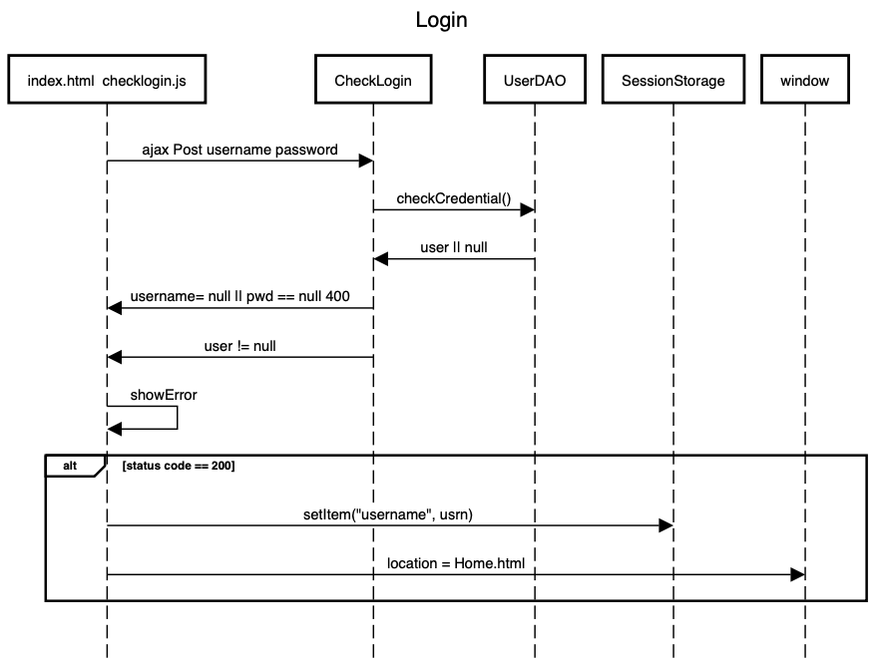
Login

Slide 14
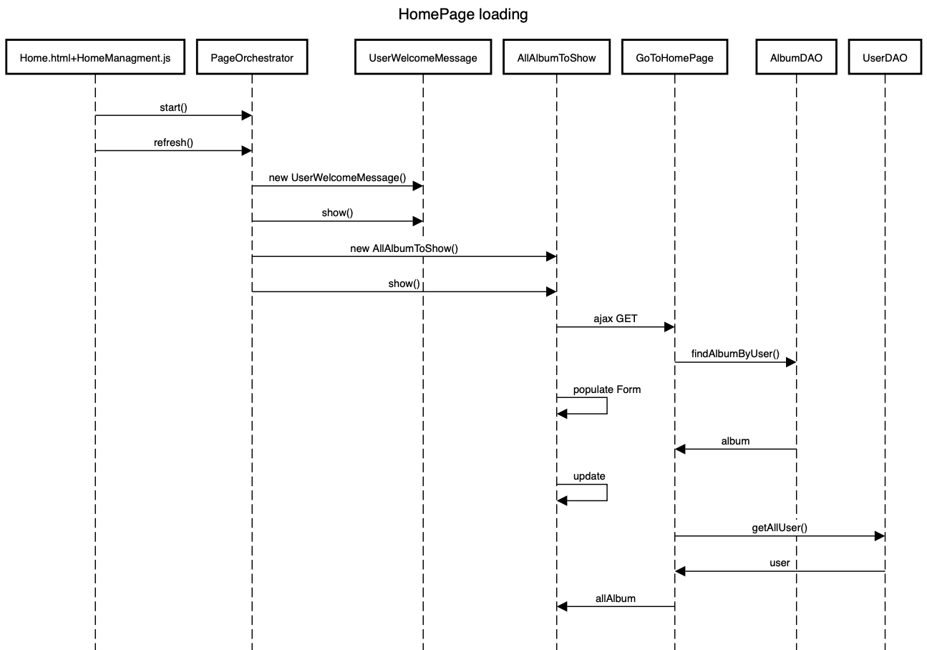
HomePage

Slide 15
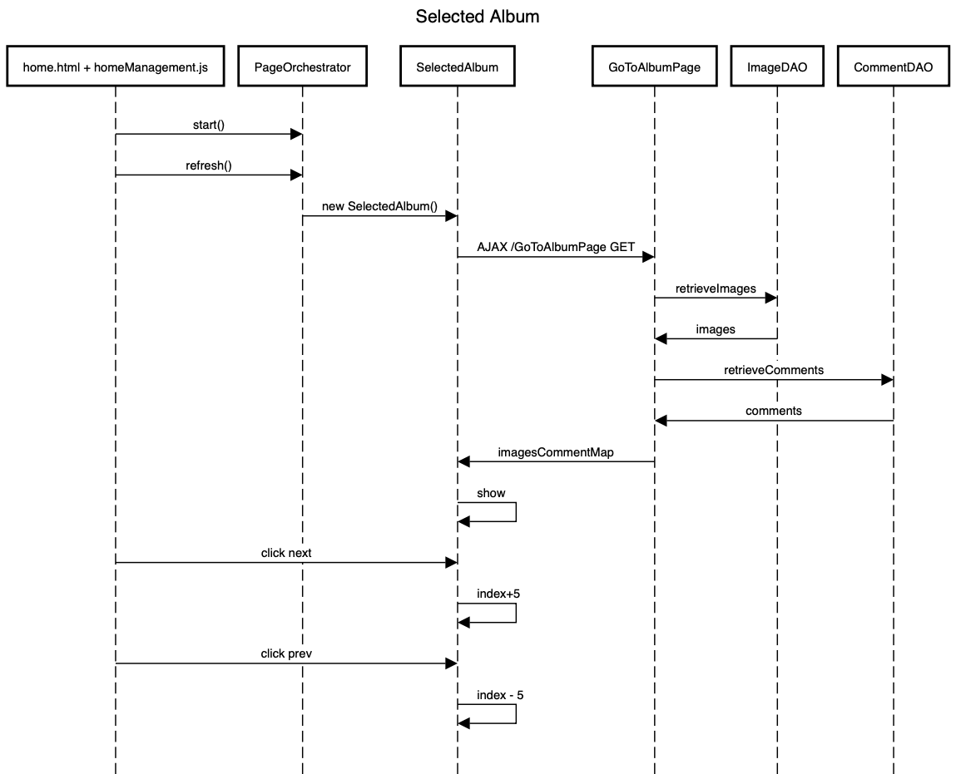
SelectedAlbum

Slide 16
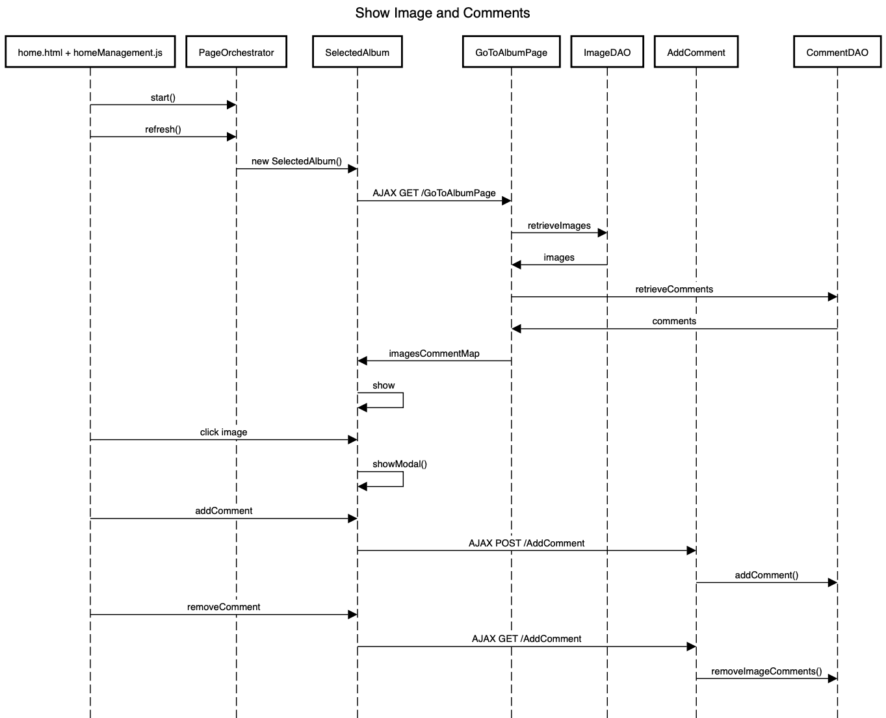
ShowImageComments

Slide 17
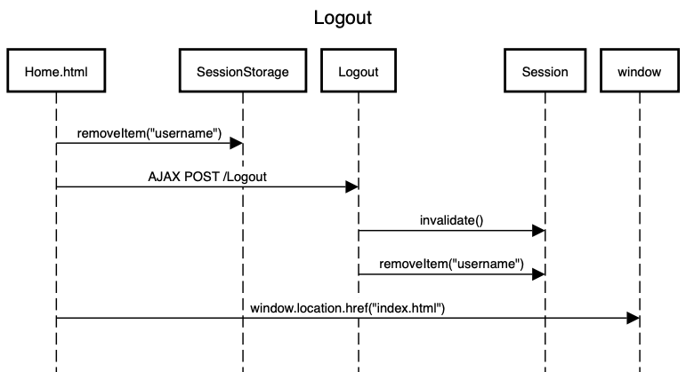
Logout

